Slide 1
게임 스토리 기획서
게임 소프트웨어 공학
학번 : 2012182039
이름 : 정 홍 래

Slide 2
세계관(Rainbow World) 및 게임 스토리
- 어느 날 갑자기 세상에 존재하는 색이 사라지고 새로운 대륙이 나타남.
- 사람들은 무색으로 바뀌어 버린 세상을 탈출하고 싶어함
- 나 또한 그중 한명으로 새로운 대륙으로 여행을 떠남
중간의 목표(성장)
- 처음으로 대륙에 도착하니 전체가 적색으로 빛나고 있음(적색지대)
- 이 대륙에서는 색을 이용해서 새로운 생명을 창조해낼 수 있음
- 다른 사람의 색을 빼앗을 수 있어서 전쟁이 발생함
- 일정이상의 색을 얻으면 진화해서 다음 색으로 바뀜(무지개 순서)
최종 목표(세계 지배)
-진화한 색은 자신보다 낮은 위치의 색상보다 월등히 강함
- 보라색을 얻고 그 색조차 한계까지 모으면 무색을 포함한 모든 색을 지배할 수 있게 됨
최초의 목표(탈출)

Slide 3

게임 스토리2
각각 색은 절대적인 우위관계를 가지고 있기때문에
색의 차이 = 전투력의 차이
유닛의 종류에 따른 상성 또한 존재하지만 색상의 차이가 더 큼
(자신의 색의 맞는 지역에서 놀아야 함)
전투가 시작되면 자신의 병력, 함정을 사용하는데 정신을 집중하기 때문에 움직일 수 없음.
본체가 쓰러지면 그 시점에서 그의
병력도 사라짐
쓰러질 경우 일정량의 색소를 빼앗김
전투를 하지 않고 있을 때 병력을 이용해서 색소 채집 가능
(그 지역의 색이 나오며, 병력보다 높은 등급은 불가능)

Slide 4
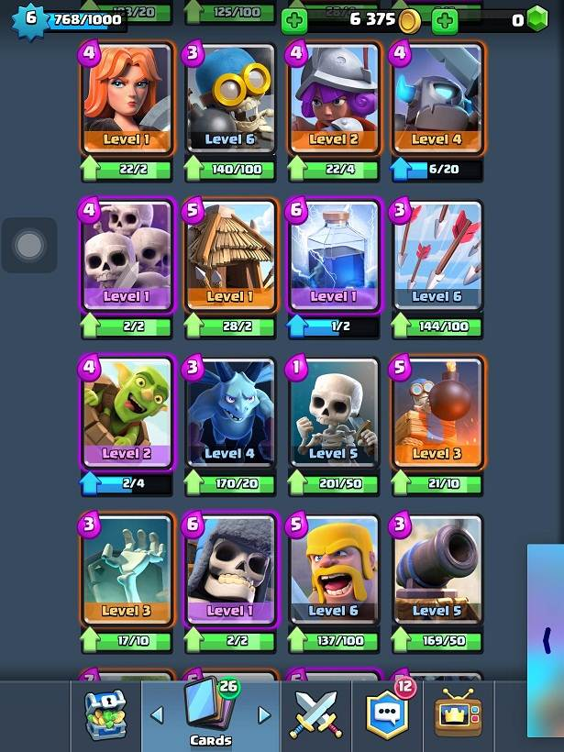
게임 스토리3
색소 획득
업그레이드 결정
(유닛 or 유저)
색소를 소모하여 업그레이드 진행
색상 진화
Or
능력치 강화
다시 색소 획득을 위한
채집 or 전투
알 수 없는 작성자 님의 이 사진에는 CC BY-NC 라이선스가 적용됩니다.

